Slide 1

PEC2
INTELIGENCIA ARTIFICIAL
José Fernández López
Adrián Fernández Marín
Victoria Fernández Murciano
Jorge Fernández Ráez

Slide 2
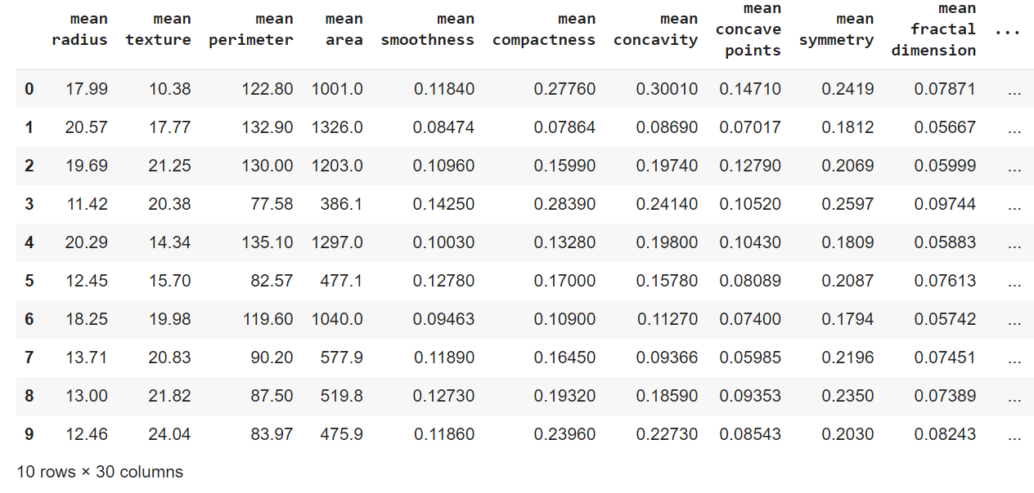
BASE DE DATOS
DATOS TUMORES
TARGET: BENIGNO(1)- MALIGNO(0)

Slide 3
1.DIVISION ENTRENAMIENTO-TEST
PORCENTAJE ENTRENAMIENTO: 80%
PORCENTAJE TEST: 20%

Slide 4
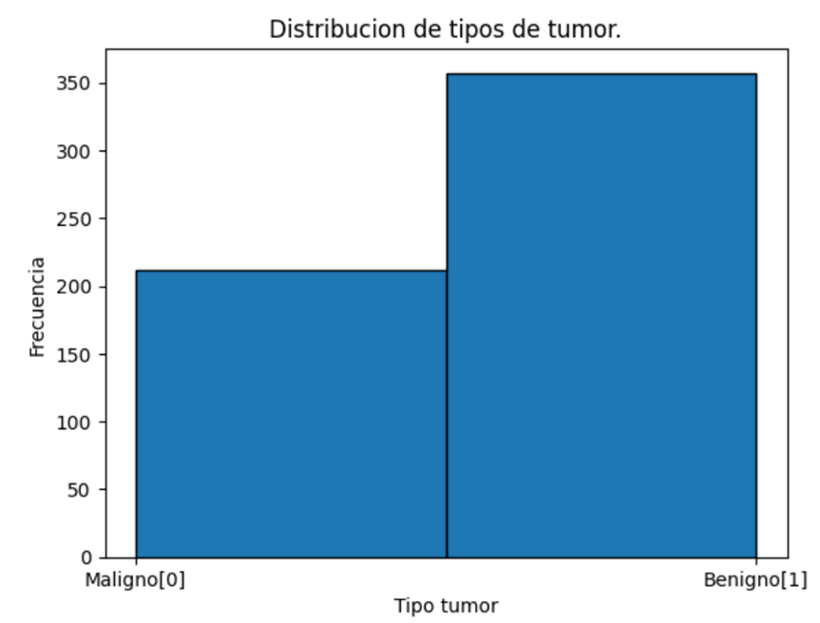
1.DIVISION ENTRENAMIENTO-TEST

Slide 5


2.COMPROBACION DATOS
ELIMINAMOS:
-VALORES NULOS
-VALORES FUERA DE 3 SIGMAS
-COMPACTNESS

Slide 6
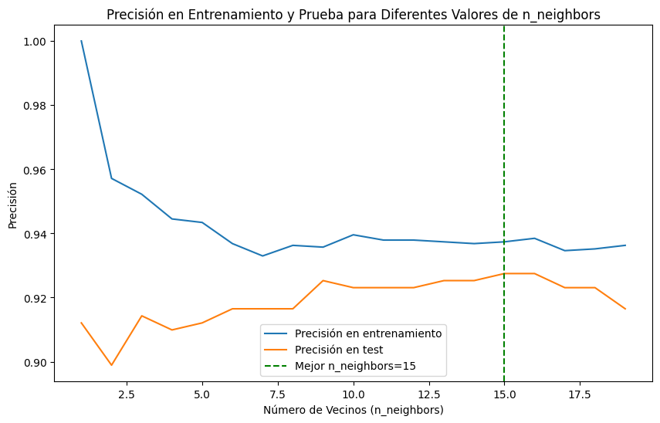
3. MODELO KNN

Slide 7
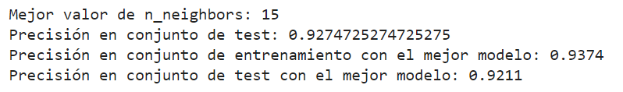
3.MODELO KNN
HIPERPARAMETROS OPTIMOS MEDIANTE VALIDACION CRUZADA:

Slide 8
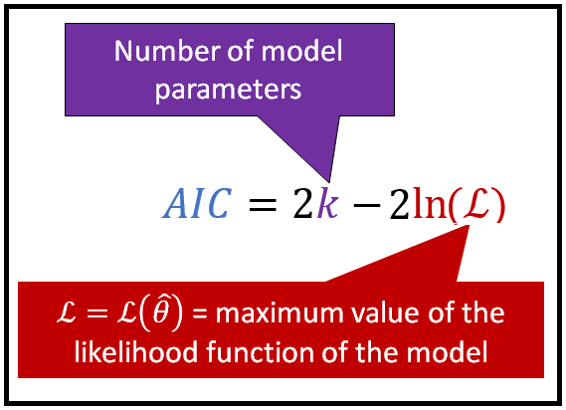
4.MODELO LINEAL
8 GRUPOS FORMADOS POR DISTINTAS COMBINACIONES DE CARACTERÍSTICAS Y DECIDIMOS EL MEJOR EN FUNCIÓN DEL CRITERIO DE AKAIKE:
Mejor AIC: 30.57
Características del modelo:
'worst radius’,
'mean radius’,
'worst fractal dimension’,
'worst perimeter’,
'mean symmetry’,
'worst concave points’,
'mean area’,
'worst smoothness’,
'mean compactness’,
'mean concave points’,
'worst area’,
'mean smoothness'

Slide 9
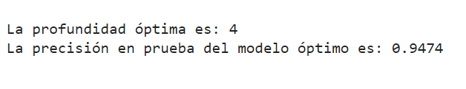
5.MODELO DE ÁRBOL
HIPERPARAMETROS OPTIMOS (PROFUNDIDAD) MEDIANTE VALIDACIÓN CRUZADA:

Slide 10
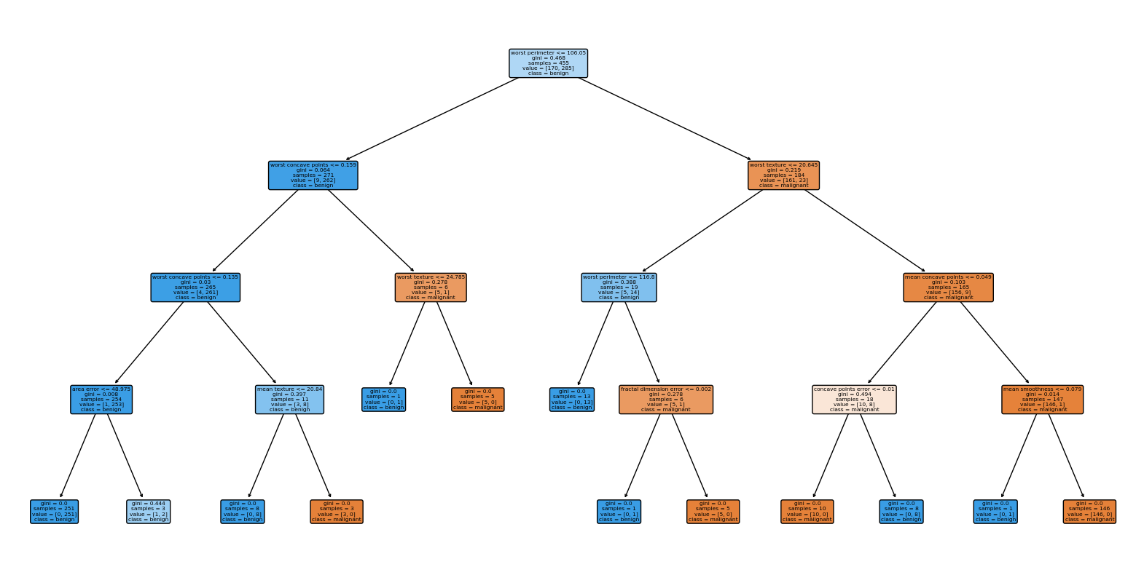
5.MODELO DE ÁRBOL

Slide 11

6. MODELO BAYESIANO
MODELO ÓPTIMO SEGÚN EL HIPER PARÁMETRO (PARÁMETRO DE SUAVIZADO) MEDIANTE LA VALIDACIÓN CRUZADA:

Slide 12
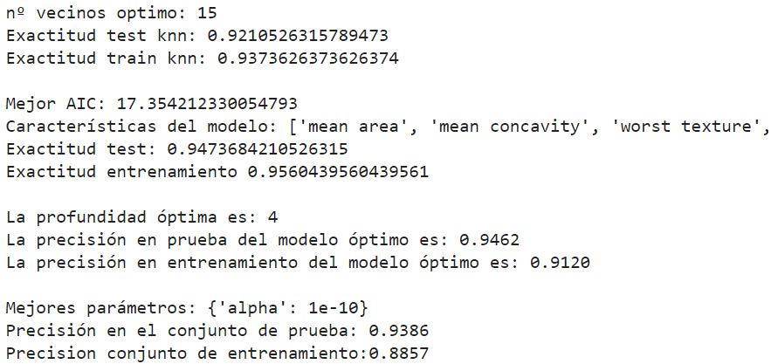
7. COMPARACIÓN (Precision)

Slide 13
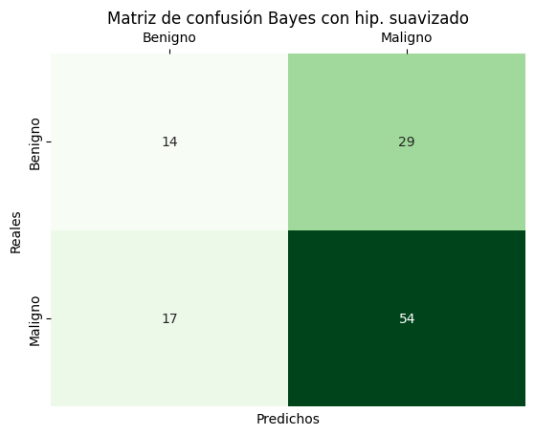
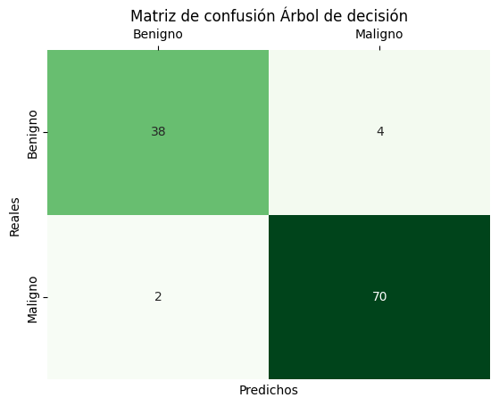
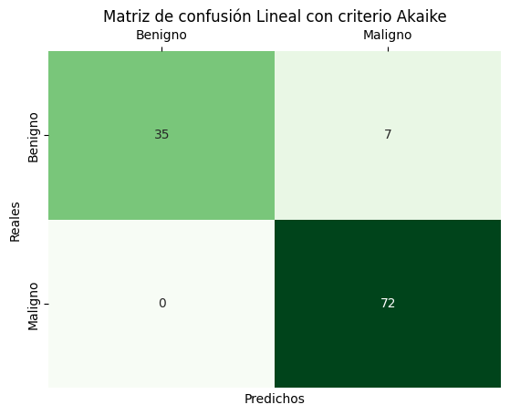
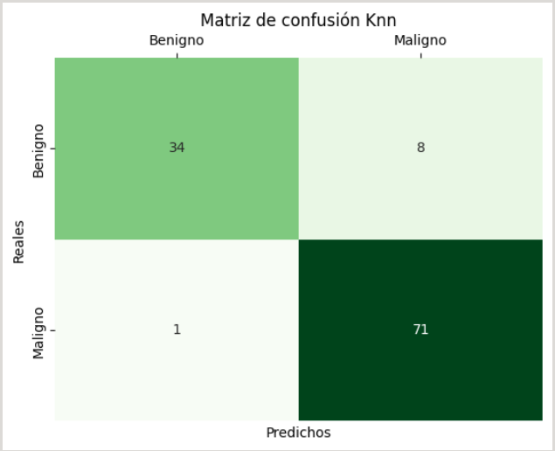
7. COMPARACIÓN (Matrices de confusión)

Slide 14
8. CRÍTICAS Y MEJORAS
KNN:
ROBUSTO -> COSTE COMPUTACIONAL
HIPER PARÁMETRO K -> COSTE COMPUTACIONAL
MEJORA: AJUSTE Y PREPROCESAMIENTO DE DATOS
MODELO LINEAL:
BUENO CON CARGA -> SENSIBLE
RÍGIDO
ELIMINAR DATOS ATÍPICOS -> AJUSTE

Slide 15
8. CRÍTICAS Y MEJORAS
MODELO DE ÁRBOLES:
DATOS -> SOBREAJUSTE Y COMPLEJIDAD
INESTABILIDAD
VARIACIÓN ENTRENAMIENTO -> CAMBIO
MODELO BAYESIANO:
SUAVIZADO -> SOBREAJUSTE
COMPUTACIÓN
PRECISO

Slide 16
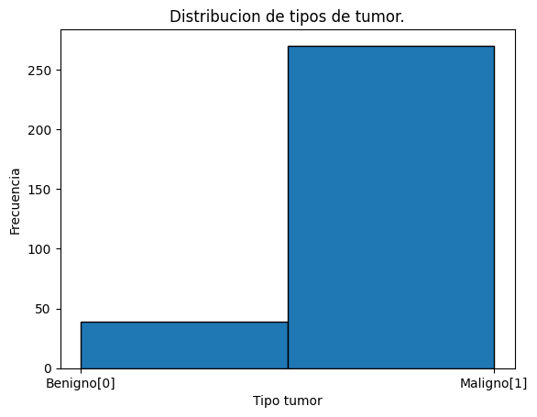

9. DIVISIÓN Y COMPROBACIÓN DE DATOS
PORCENTAJE ENTRENAMIENTO: 70%
PORCENTAJE TEST: 30%

Slide 17
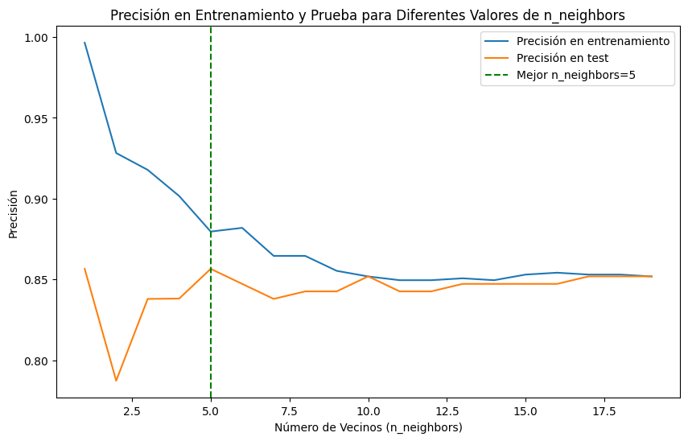
9. K-NN
Precisión de test:0.88

Slide 18


9.MODELO LINEAL - MODELO BAYESIANO
MODELO LINEAL:
MODELO BAYESIANO:

Slide 19

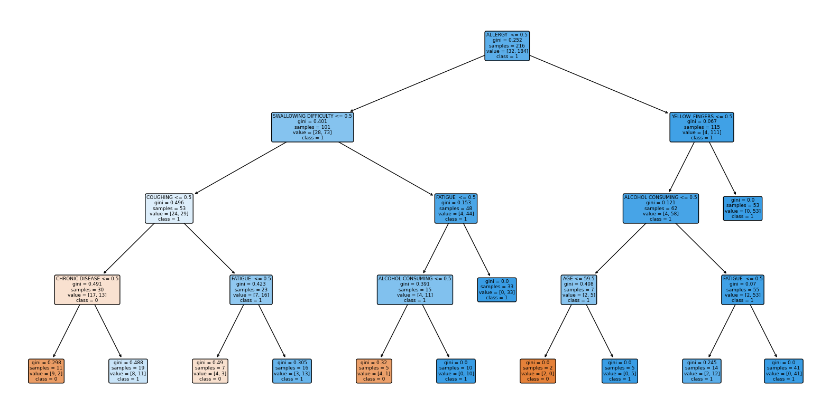
9. MODELO DE ÁRBOLES

Slide 20
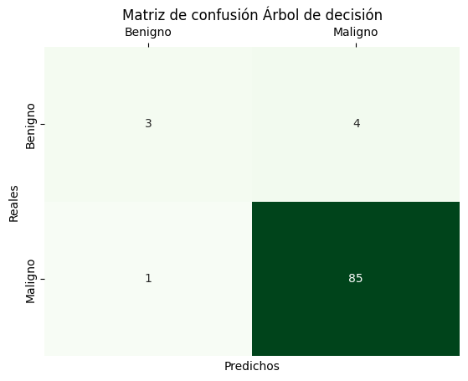
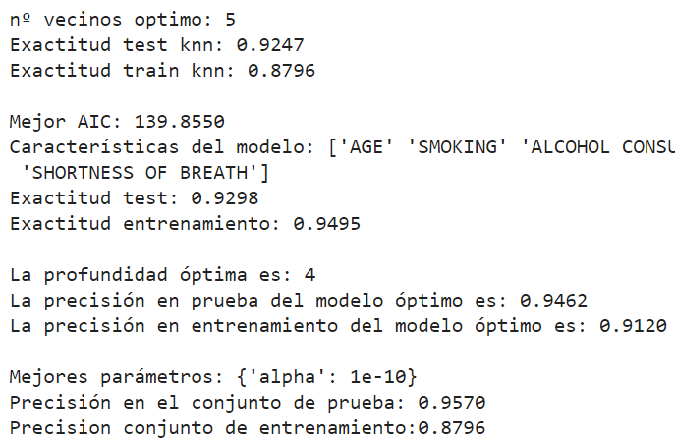
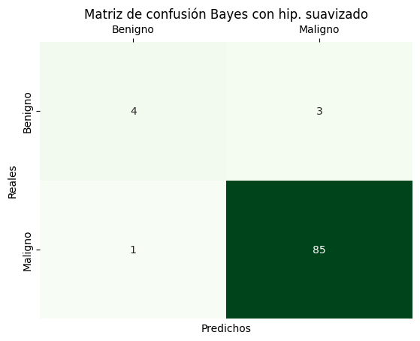
9. COMPARAR MODELOS

